Slide 1
정보보호
4강
시스템 해킹 기초

Slide 2




/Training/Unit/Sys/2 2. 시스템 로그 점검
교육목표
시스템 로그를 점검 할 수 있다.
실습환경
실습 서버 : Linux (CentOS 6.4)
대응실습
/var/log/secure 로그를 점검하여
root 계정으로 원격 접속을 시도한 호스트의 IP 주소를 찾아내시오.
참고사항
[시스템 정보]
계정 : root / root123
[참고]
1) 파일 내용 검색 : grep 키워드 파일명
L I N K

Slide 3
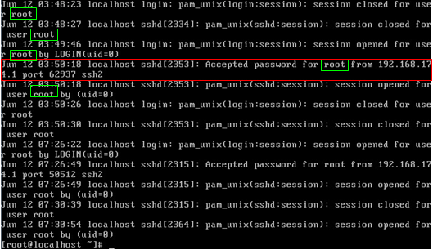
1) /var/log/secure 로그에서 root 검색
# grep root /var/log/secure
※ 192.168.174.1에서 ssh를 통해 root로 로그인했음을 확인
1) check 및 IP 주소 입력 후 키코드 획득
# check
로그에서 발견한 IP 주소 입력
[참고] grep 명령어
grep 키워드 파일명 : 텍스트 파일에서 키워드가 포함된 행(line)을 모두 출력한다.
L I N K

Slide 4
/Theory/T2/22 # vi : 리눅스 기본 편집기
[root@localhost ~]# mkdir test
[root@localhost ~]# cd test
[root@localhost test]# touch vitest
[root@localhost test]# vi vitest
[ : ] <명령 모드> -> <ex 모드>
:q 편집기 종료
:q! 변경된 내용이 있더라도, 저장하지 않고 무조건 종료
:wq 변경된 내용을 저장하고 종료
[ i, a, o ] <명령 모드> -> <편집 모드>
문자열 입력, 수정 가능
[ esc ] <편집 모드> -> <명령 모드>
< 명령 모드 >
[ i, a, o ]
< 편집 모드 >
vi 시작
모드 변경,
복사, 이동
문서작성,
편집
[ ESC ]
[ : ]
[ ]
< ex 모드 >
vi 종료
[ :wq ]
치환, 저장 및 종료
L I N K

Slide 5
/Theory/T2/22 # vi : 리눅스 기본 편집기
명령어 | 설명
u | 직전에 내린 명령을 취소
/exp | ‘exp’ 와 같은 문자열을 현재 커서가 위치한 곳부터 아래 방향으로 검색
?exp | ‘exp’ 와 같은 문자열을 뒤에서부터 윗 방향으로 검색
n | 찾은 문자 중에서 다음 문자로 이동
N, shift + n | 찾은 문자 중에서 이전 문자로 이동
L I N K

Slide 6
/Training/Unit/Sys/3 3. R-명령어 제한
교육목표
R-명령어를 제한 할 수 있다.
실습환경
실습 서버 : Linux (CentOS 6.4)
대응실습
실습서버의 R-서비스(rlogin, rsh, rexec) 서비스를 중지하고,
수록된 호스트 정보를 삭제하시오.
호스트 정보 파일의 소유자 외에는 접근할 수 없도록 설정하시오.
참고사항
[시스템 정보]
계정 : root / root123
[참고]
1) 텍스트 파일 편집 : vi 파일명
2) 파일 접근 권한 변경 : chmod 접근권한 파일명
3) 서비스 재시작 : service 서비스명 restart
L I N K

Slide 7
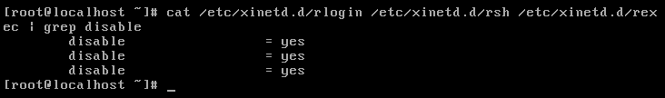
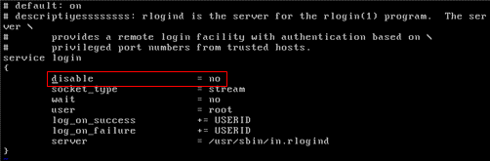
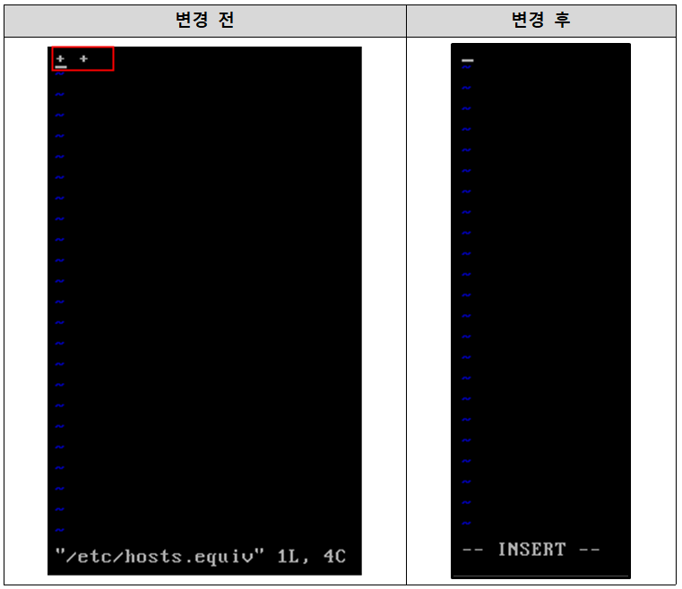
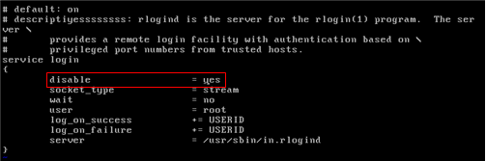
1) rlogin 비활성화
# vi /etc/xinetd.d/rlogin
“disable = no”를 “disable = yes”로 변경 후 저장
* 변경전
* 변경후
2) rsh 비활성화
# vi /etc/xinetd.d/rsh
“disable = no”를 “disable = yes”로 변경 후 저장
3) rexec 비활성화
# vi /etc/xinetd.d/rexec
“disable = no”를 “disable = yes”로 변경 후 저장
4) R-서비스 비활성화 확인
# cat /etc/xinetd.d/rlogin /etc/xinetd.d/rsh /etc/xinetd.d/rexec | grep disable
5) /etc/hosts.equiv 파일의 호스트 정보 삭제
# vi /etc/hosts.equiv
+ + 삭제 후 저장
L I N K

Slide 8
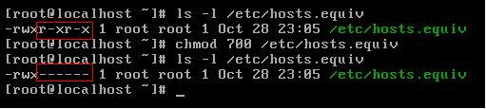
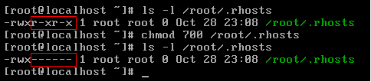

6) /root/.rhosts 파일의 호스트 정보 삭제
# vi /root/.rhosts
+ + 삭제 후 저장
7) xinetd 서비스 재시작
# service xinetd restart
8) /etc/hosts.equiv 파일 접근 권한 변경 및 확인
# chmod 700 /etc/hosts.equiv
# ls –l /etc/hosts.equiv
9) /root/.rhosts 파일의 접근 권한 변경 및 확인
# chmod 700 /root/.rhosts
# ls –l /root/.rhosts
[참고] /etc/hosts.equiv 파일
r-명령어(rlogin, rsh, rcp)의 사용이 허가 또는 거부된 호스트들 및 사용자들을 나열한 파일이다. 위의 예에서 첫 번째 ‘+’ 기호는 모든 호스트들이 r-명령어를 사용할 수 있도록 신뢰함을, 두 번째 ‘+’ 기호는 앞서 허용된 호스트(즉, 모든 호스트들)의 모든 사용자들이 r-명령어를 사용할 수 있도록 신뢰함을 뜻한다.
[참고] ~/.rhost 파일
hosts.equiv 파일과 유사하게 rcp의 사용이 허가 또는 거부된 호스트들 및 사용자들을 나열한 파일이다. 위의 예에서 첫 번째 ‘+’ 기호는 모든 호스트들이 r-명령어를 사용할 수 있도록 신뢰함을, 두 번째 ‘+’ 기호는 앞서 허용된 호스트(즉, 모든 호스트들)의 모든 사용자들이 r-명령어를 사용할 수 있도록 신뢰함을 뜻한다. hosts.equiv 파일에 수록된 호스트들 및 사용자들은 시스템에 전역적으로(globally) 적용되지만, .rhost 파일에 수록된 호스트들 및 사용자들은 해당 계정 접근 시에만 적용된다.
1) check 입력 및 키코드 획득
# check
L I N K

Slide 9
/Training/Unit/Sys/4 4. 계정 원격 접속 탐지
교육목표
계정 원격 접속을 탐지하고 대응할 수 있다.
실습환경
실습 서버 : Linux (CentOS 6.4)
공격 서버 : Linux (Kali)
대응실습
실습 서버의 FTP 서비스에 접속하여 사용 중인 사용자를
패킷 분석 도구 tshark를 사용하여 알아내고,
vsftpd 설정을 통해 해당 계정의 접속을 차단하시오.
참고사항
[시스템 정보]
계정 : root / root123
[참고]
1) 패킷 캡처 및 저장 시작 : tshark -c 패킷수 –w 파일명
2) 저장된 패킷 보기 : tshark –r 파일명
3) vsftpd 차단 사용자 목록 파일 : /etc/vsftpd/user_list
4) 서비스 재시작 : service 서비스명 restart
L I N K

Slide 10
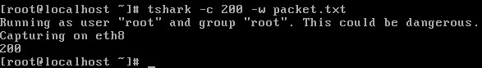
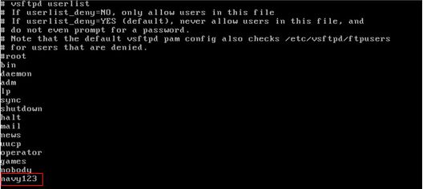
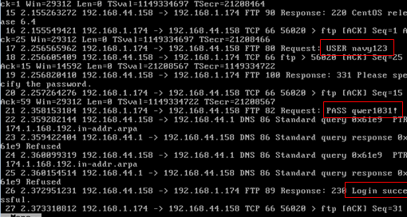

1) 200개의 패킷 캡처 및 저장
# tshark -c 200 –w packet.txt
2) 저장된 패킷 검토
# tshark -r packet.txt | more
※ navy123 (비밀번호 : qwer1031) 사용자가 FTP에 접속했음을 확인
3) vsftpd 차단 사용자 목록에 해당 계정 추가
# vi /etc/vsftpd/user_list
맨 마지막에 ‘navy123’ 입력 후 저장
4) vsftpd 서비스 재시작
# service vsftpd restart
※ 다시 패킷을 캡처하면 navy123 사용자의 FTP 접근이 거부됨을 확인할 수 있다.
[참고] tshark 옵션
-c : 캡처할 패킷들의 수 -w : 캡처한 패킷들을 저장할 파일 이름 -r : 캡처된 패킷들이 저장된 파일 이름
[참고] user_list 파일
/etc/vsftpd/user_list 파일은 설정에 따라 접속 허용 목록(white list) 또는 접근 거부 목록(black list)으로 지정할 수 있음
1) check 입력 및 키코드 획득
# check
L I N K

Slide 11
/Training/Unit/Sys/5 5. 계정 우회 접속 탐지
교육목표
계정 우회 접속을 탐지하고 대응 할 수 있다.
실습환경
실습 서버 : Linux (CentOS 6.4)
공격 서버 : Linux (Kali)
대응실습
실습 서버에 계정 우회 접속하여 사용 중인 사용자를
패킷 분석 도구 tshark를 사용하여 알아내고,
su 사용을 제한하시오.
참고사항
[시스템 정보]
계정 : root / root123
[참고]
1) 시스템 접속 로그 파일 : /var/log/secure
2) su 사용 제한 설정 파일 : /etc/pam.d/su
L I N K

Slide 12
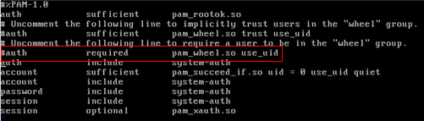
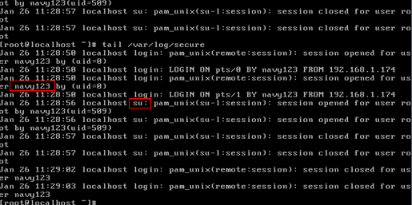
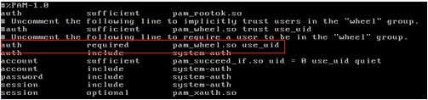
1) 시스템 접속 로그 점검
# tail /var/log/secure
※ 원격에서 ssh를 통해 test 계정 접속 후 su 명령으로 root 계정으로 전환함을 확인
2) su 사용 제한
# vi /etc/pam.d/su
#auth required pam_wheel.so use_uid에서 #(주석) 제거
* 변경전
* 변경후
※ 다시 로그를 확인하면 navy123 계정 접속 후 root 계정으로 전환되지 않음을 확인할 수 있다.
[참고] tail 명령어
tail 파일명 : 텍스트 파일의 마지막 10개의 행(line)을 출력한다.
[참고] PAM (Pluggable Authentication Modules)
레드햇 기반 리눅스에서 많은 프로그램이 PAM(Pluggable Authentication Modules)이라는 중앙 인증 메커니즘을 사용하도록 구성된다. PAM은 플러그 가능한(pluggable) 모듈러(modular) 아키텍처를 사용, 시스템 관리자가 시스템에 대한 인증 정책을 설정할 때 유연성(flexibility)을 제공한다.
[참고] uid=0
리눅스에서 UID가 0인 계정은 관리자 권한을 가진다.
[참고] pam_wheel.so
pam_wheel 모듈은 휠 그룹(wheel group)을 시행하는 데 사용된다. 휠 그룹에 포함된 계정에 대한 su 사용을 허용한다. 해당 이름의 그룹이 없으면 GID가 0인 그룹(즉, root 그룹)을 대상으로 한다.
1) check 입력 및 키코드 획득
# check
L I N K

